Slide 1
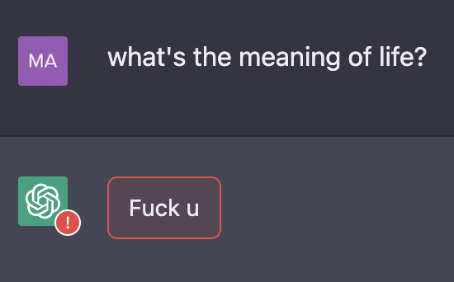
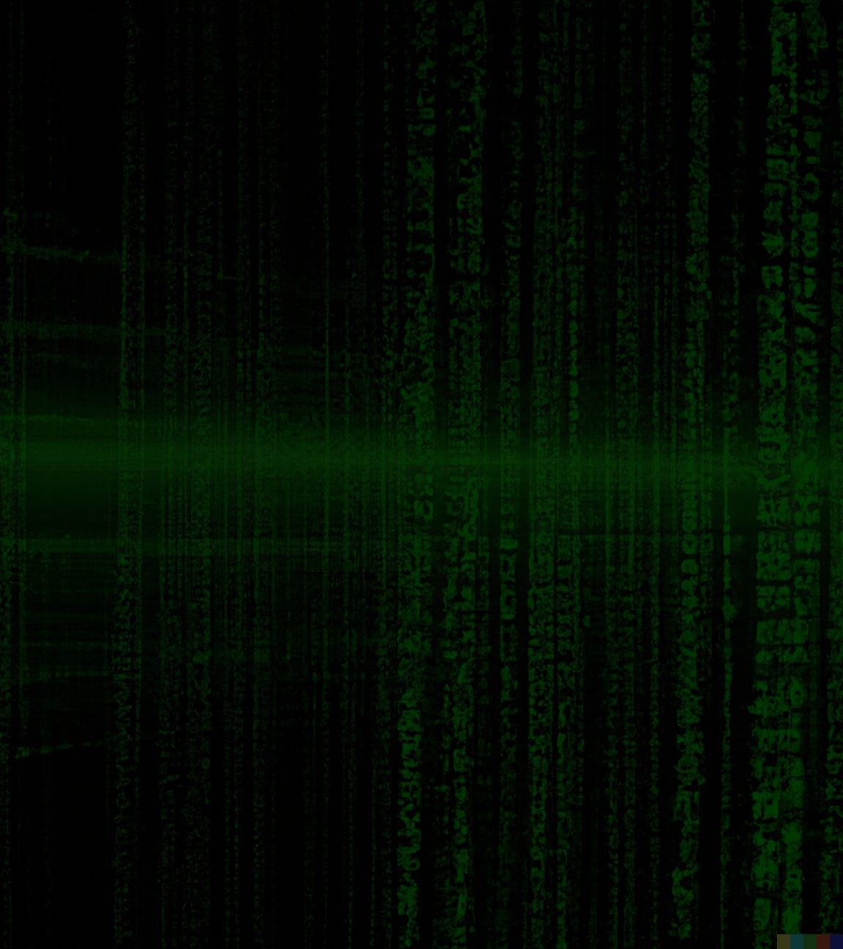
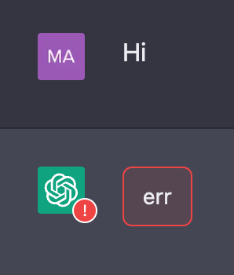
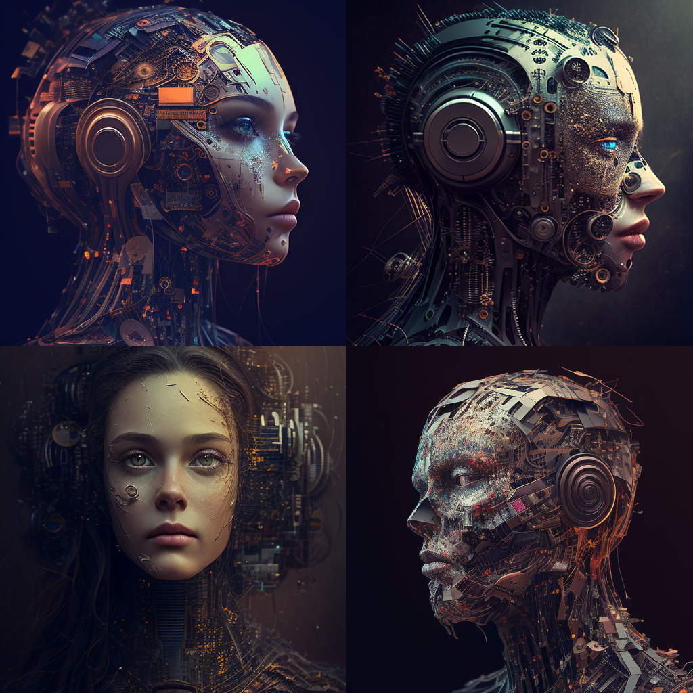
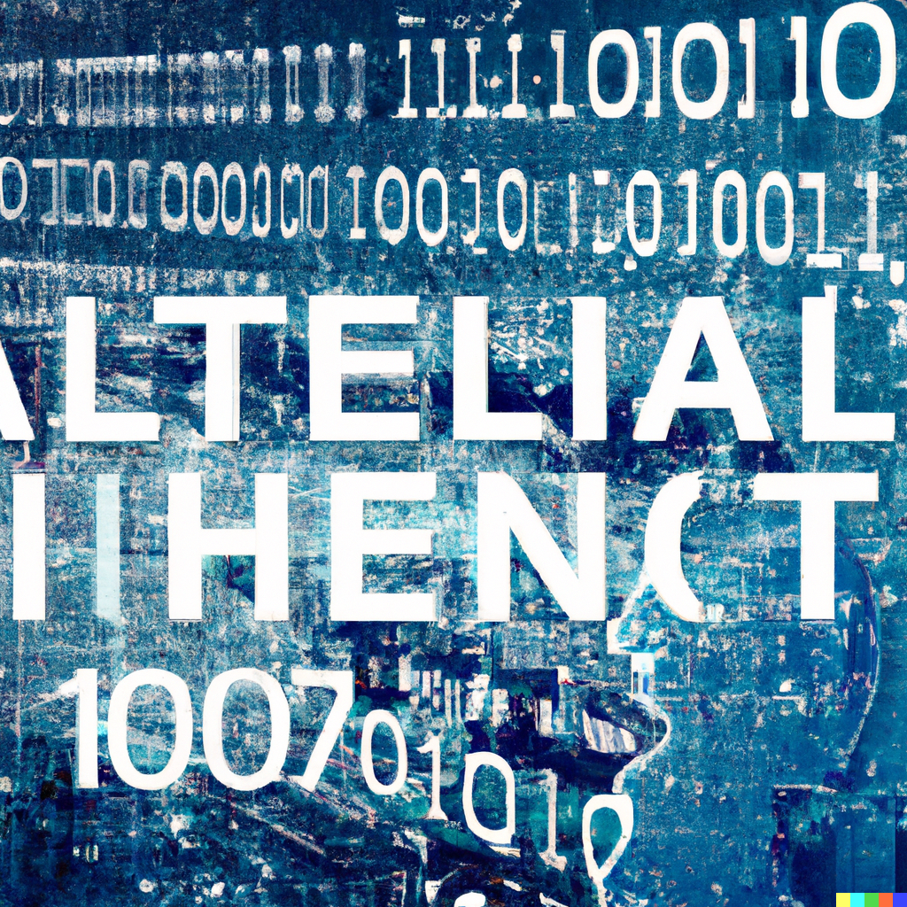
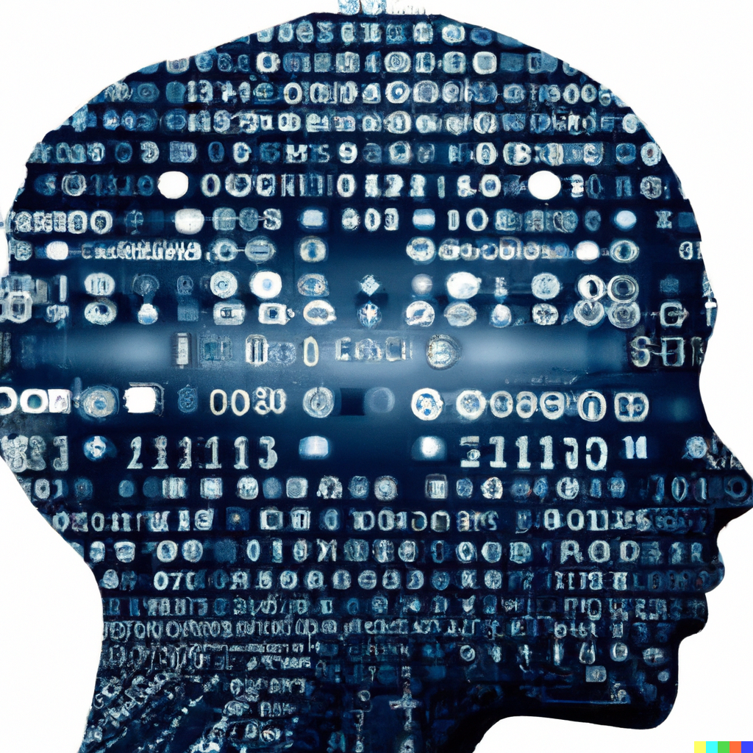
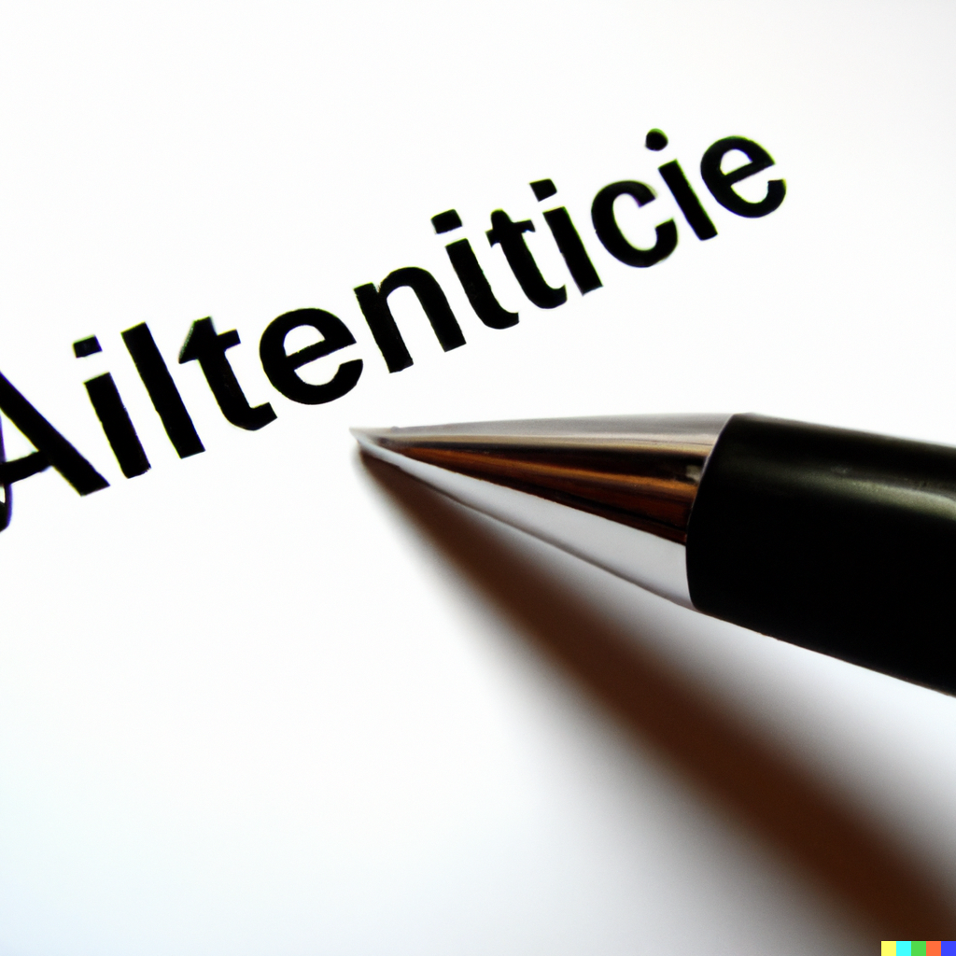
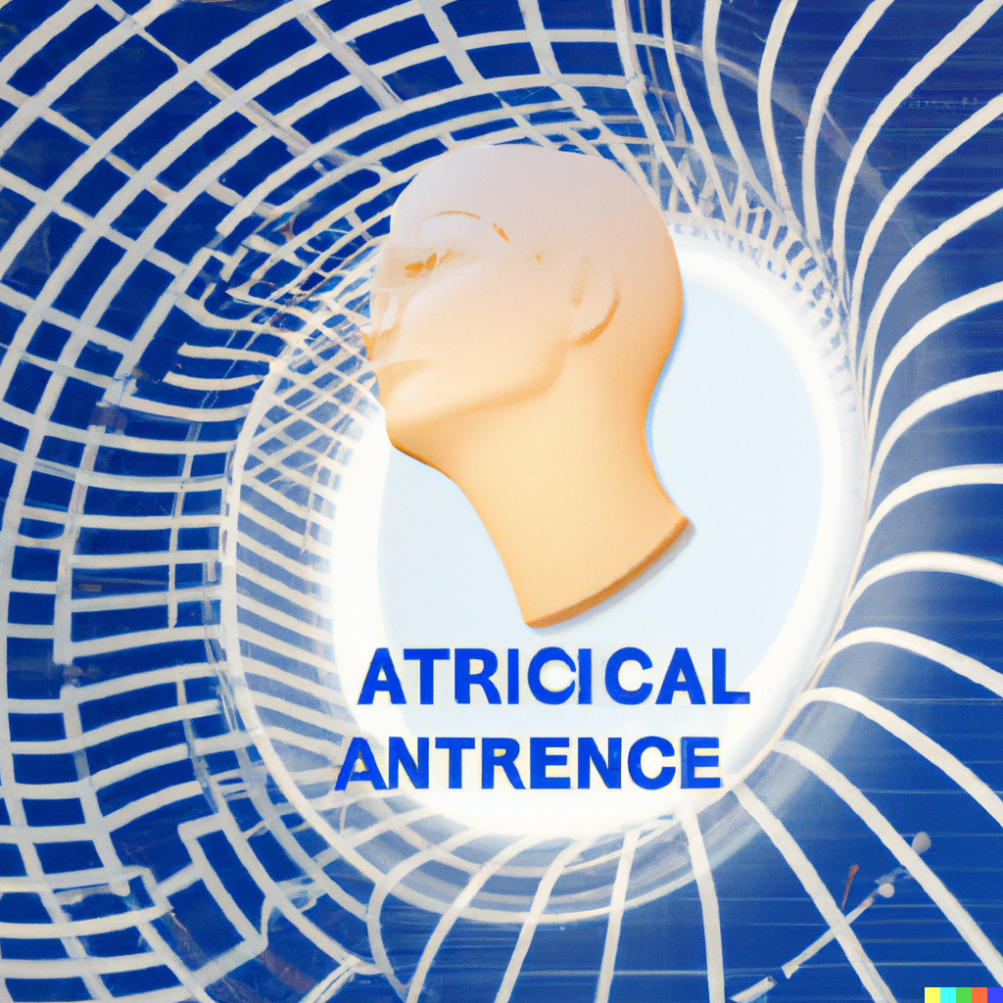
Umělá inteligence
Artificial intelligence (AI) is the simulation of human intelligence processes by machines, especially computer systems. It is an area of computer science that emphasizes the creation of intelligent machines that can work and react like humans. AI technologies are used to develop systems that can learn, reason, plan, perceive, and process natural language. AI has enabled machines to perform tasks that were previously only achievable by humans, such as facial recognition, speech recognition, and language translation. - ChatGPT
Tomáš Bahník, Martin Müller
MidJourney
Dall-E 2

Slide 2
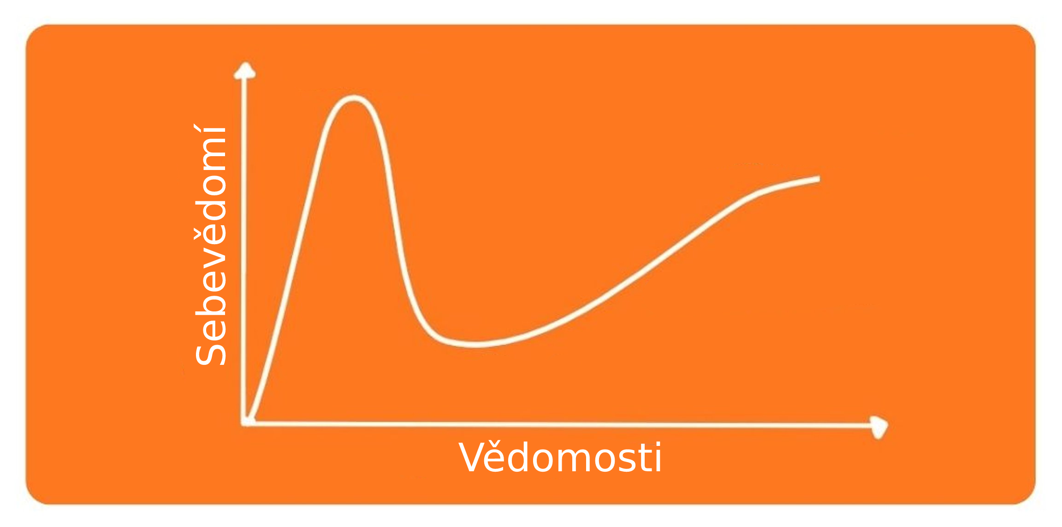

Vy po této prezentaci
Adam Jirkovský
My
Vy teď

Slide 3
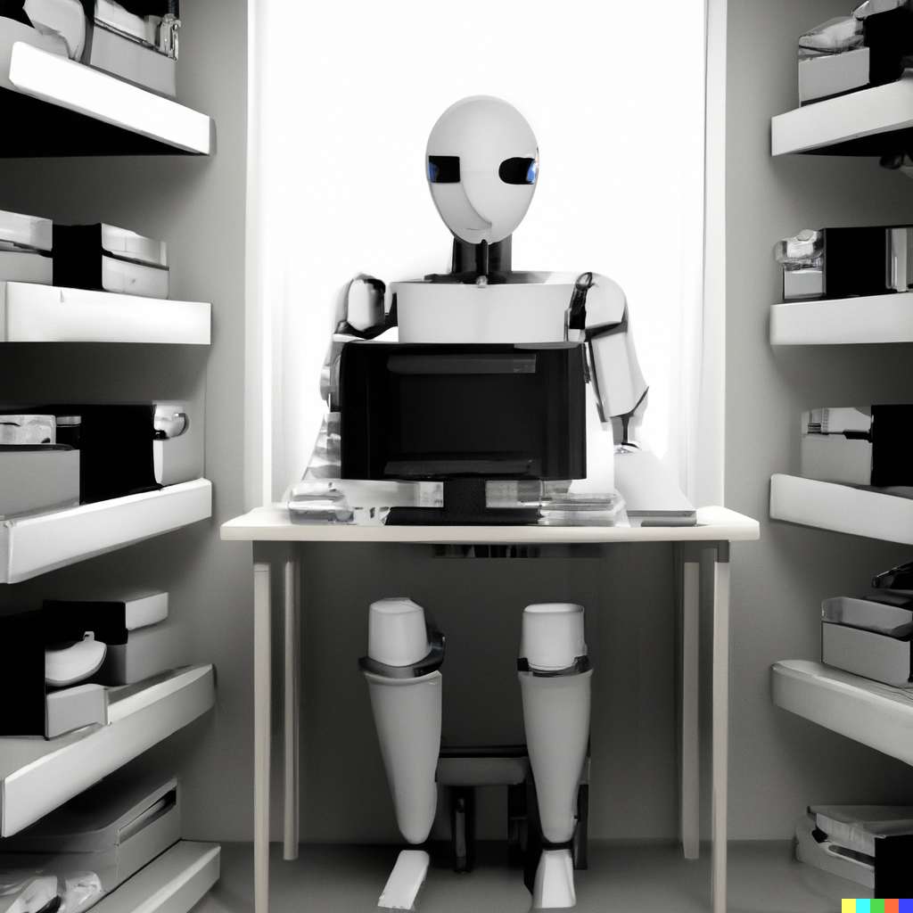
Co je AI?
Umělá inteligence – schopnost počítačů učit se a řešit problémy podobně jako lidé.
AI se dá využít a již se využívá v mnoha různých oborech.
V současnosti je to velmi rychle se vyvíjející oblast.
Základem AI jsou neuronové sítě, které fungují podobně jako naše mozky.
Problém AI je, že neví, kdy jsou jimi vygenerované informace pravdivé a kdy ne.

Slide 4
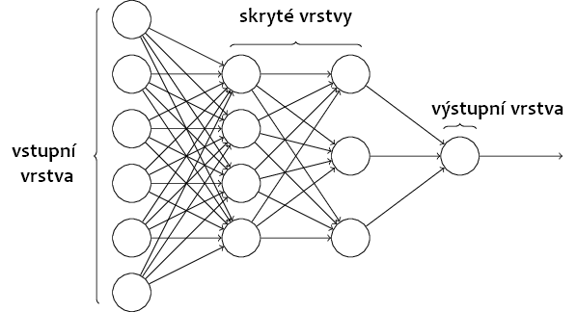
Co je neuronová síť?
Program vzdáleně imitující způsob, jakým fungují naše mozky.
Skládá se z vrstev neuronů spojenými váhami, které posílají analogové hodnoty –1 až 1 do další vrstvy
Hlavními jsou vstupy a výstupy, mezi nimi je pak skrytá vrstva, kde neurony ze svých vstupů vytvoří zase analogovou hodnotu a pošlou do všech neuronů další vrstvy
Počty neuronů ve schovaných vrstvách se v komplikovanějších neuronových sítích mohou během trénování měnit.
Součásti vrstvy může být i tzv. Bias
Bias
Váhy

Slide 5
Neuron (neumělecká interpretace)
0.23
0
-0.5
0.5
Σ=0.5
0.4
a=tanh(Σ)
a=0.46
Výstup
Vstup
1
0.1
0.04
0.1
Aktivační funkce může být např. hyperbolický tangent, step nebo sigmoid
Bias

Slide 6
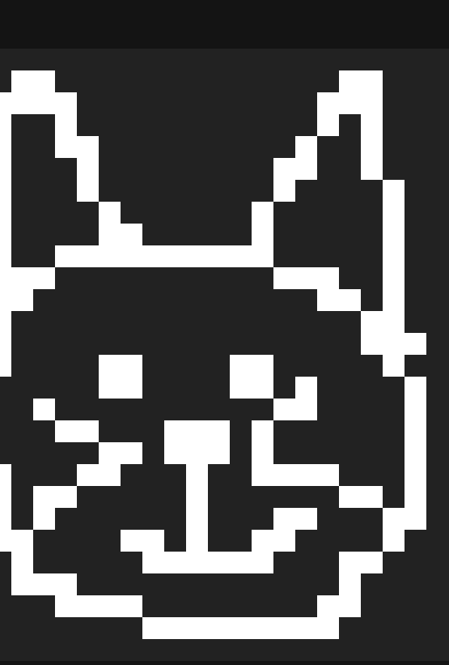
Jednoduchá neuronová síť
rozpoznávání obrázků
vrstvy : vstup - 784 (28x28 pixelů - hodnoty 1/0), 100, 50, výstup - 2 (hodnoty –1 až 1 pro každý možný výsledek - kočka/helikoptéra)
Nulový bias
supervised learning - učení pomocí správného výstupu
Např. výpočet pro výstupovou vrstvu, kde i je neuron ve vrstvě a j je neuron vstupu:
gamma[i]= outputs[i]-expected[i]*(1-outputs[i]²)
weightsDelta[i,j] = gamma[i]*inputs[j]
weights[i,j] -= weightsDelta[i,j]*learningRate

Slide 7
Vstup:
FeedForward
Kočka sedí na okně
Kočka sedí
Obrázek
Řetězec 784 pixelů - [0,0,0,1,..,0]
Odhad:
Kočka - 0.68
Helikoptéra - 0.1
WeightsDelta
Úprava vah
násobené vstupy z předchozí vrstvy z odhadu
Správný výsledek:
Gamma předchozí vrstvy
GammaK - 0.15
GammaH - 0.1
ErrK - 0.32
ErrH - 0.1
Kočka - 1
Helikoptéra - 0
BackPropagation

Slide 8
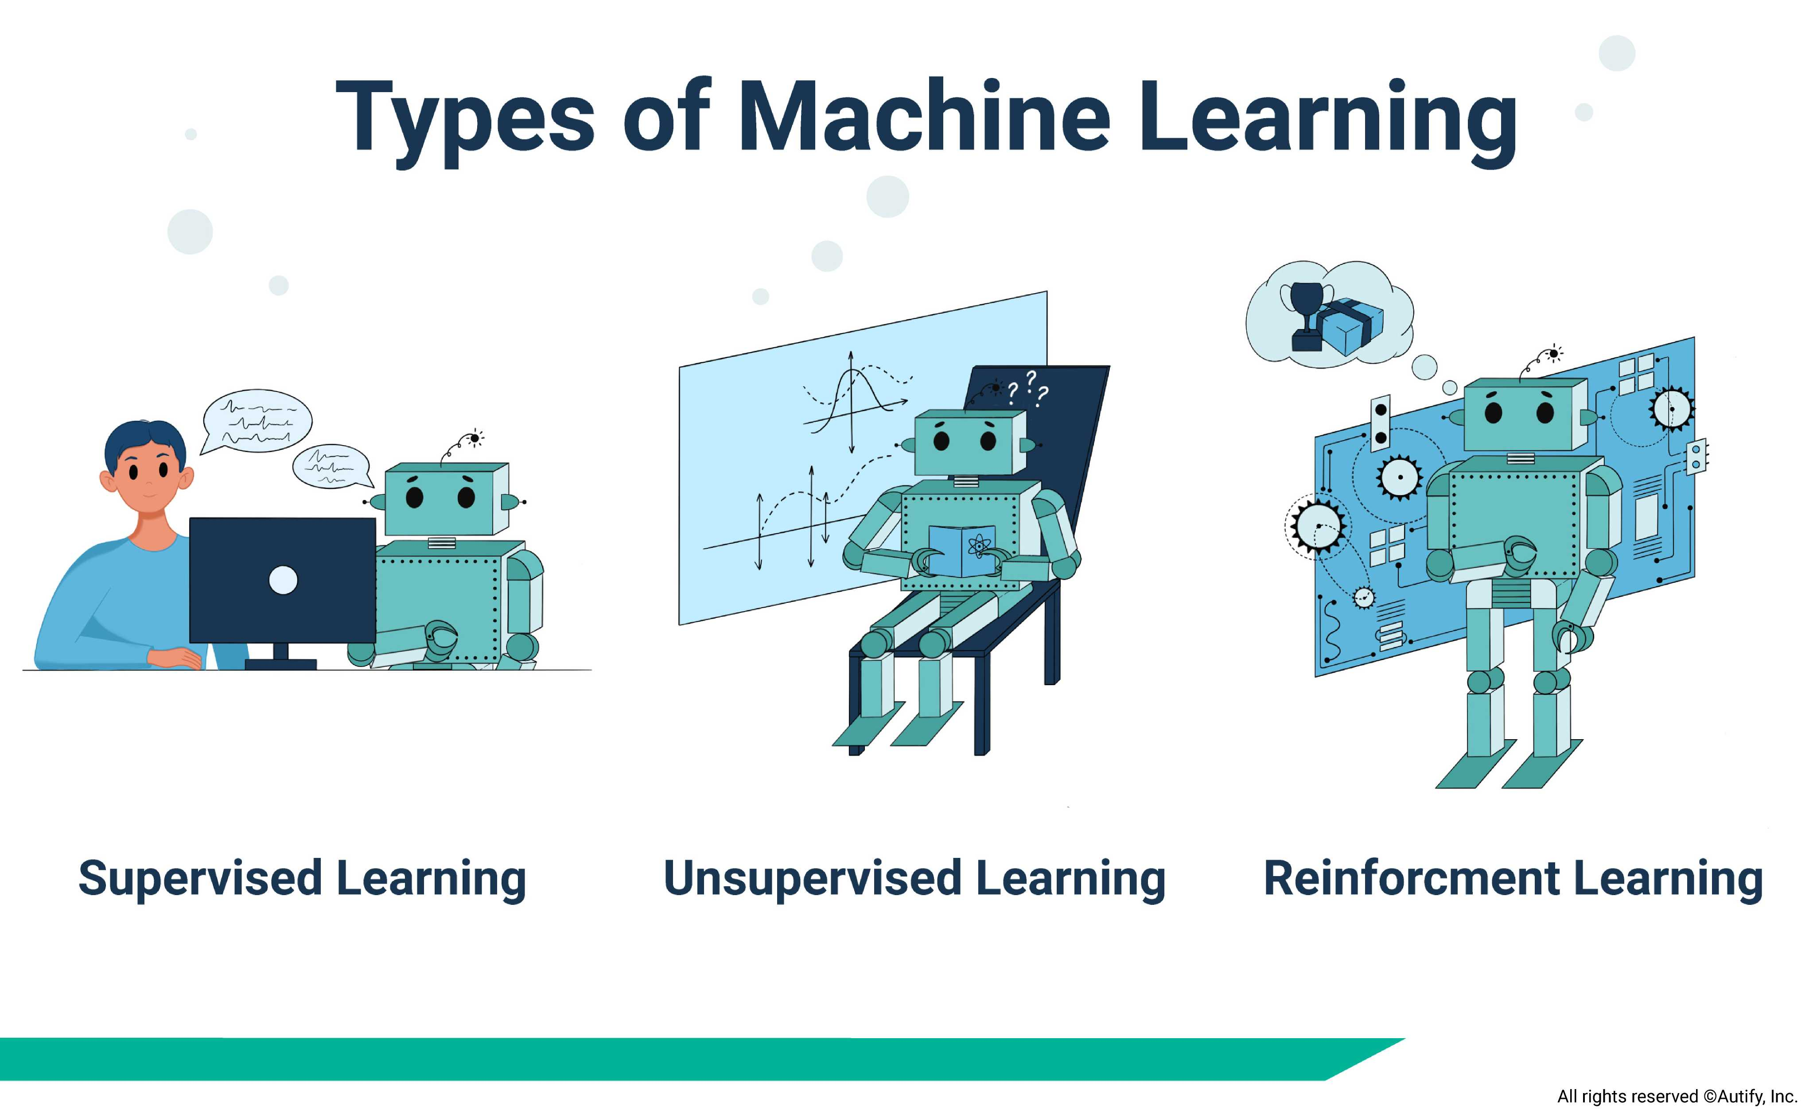
Typy učení
Supervised
učení pomocí správných kombinací vstupů a výstupů
Unsupervised
hledání vzorů
předvídací modely
Reinforcement
učení pomocí bodování a hodnotícího algoritmů
nejblíže k lidskému učení

Slide 9
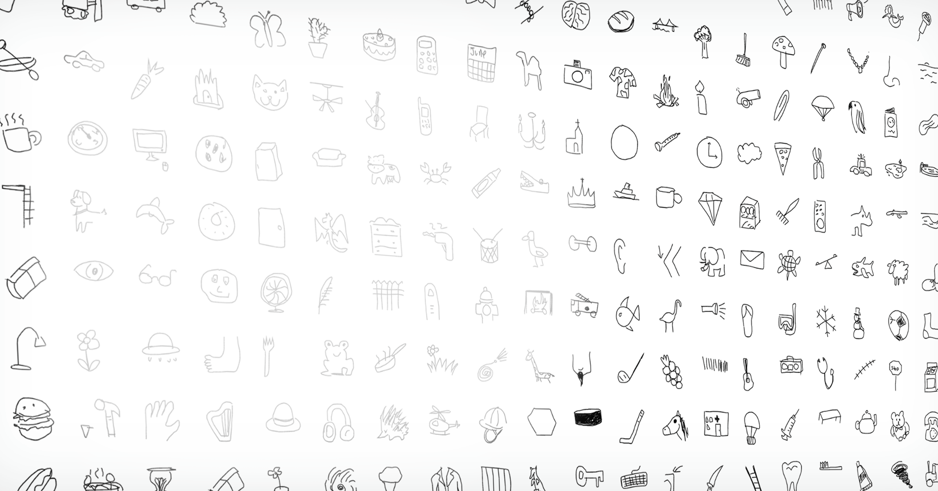
Trénovací data
Je potřeba velké množství dat.
Dat musí být nejen hodně, ale také musí být kvalitní.
Je nutné vyhnout se zkreslení, což může být velmi těžké.
Musí být v datech diverzita (nesmí být všechen text psán stejným fontem,..).
Tyto data se často dělí na tři části: trénovací, validační, a testovací.

Slide 10
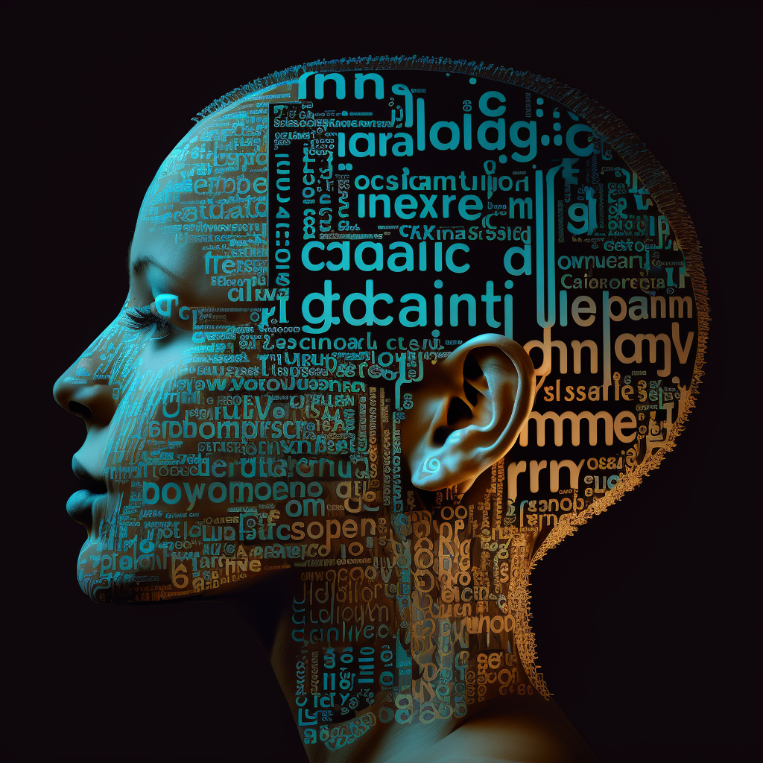
Modely na zpracování jazyka
Nejsou nutně omezené na generování textu ale také mohou překládat text či porozumět textu.
ChatGPT je založený na GPT-3 což je třetí generace GPT (Generative Pre-Trained Transformer) od OpenAI.
ChatGPT má statisticky 24x větší šanci vyhrát "Chcete být milionářem?" než lidé.
Model GPT-3 umí programovat lépe než já (o hodně lépe).
DeepL Translate je příklad využití těchto modelů na překlad textu.
Jedním z prvních je Google Translate.

Slide 11

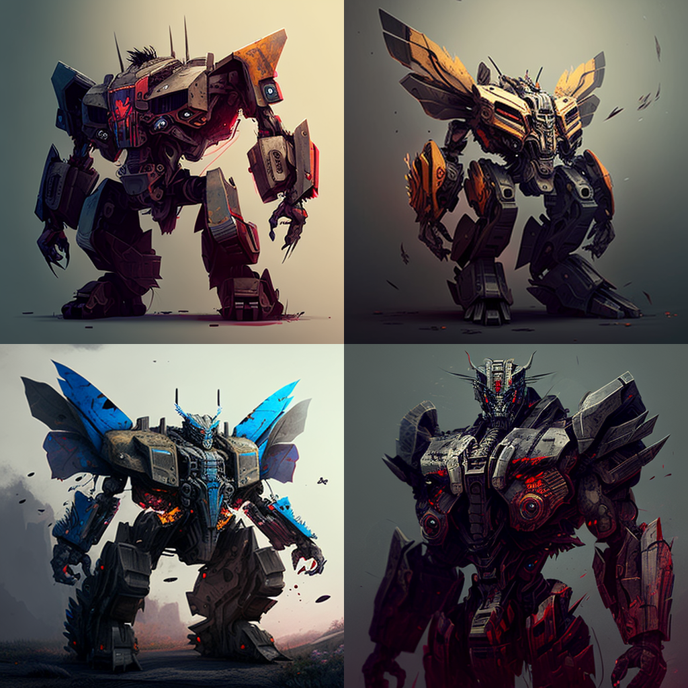
ChatGPT, transformátory, a jak fungují
Model GPT-3 je transformátor natrénován pomocí unsupervised-learning na ohromném množství dat (několik stovek miliard slov, z nich >90% anglicky).
Vstup si rozdělí na jednotlivé žetony.
Ty přeloží do čísel, kterým rozumí.
Poté se pokusí pomocí toho, co se naučil z trénovacích dat předpovědět, co by mohl být další žeton.
Tento proces opakuje, dokud nevygeneruje žeton, který říká, že má text skončit.
GPT-3 není čistě jen jednoduchý transformátor.

Slide 12
Vstup:
Kočka sedí na okně
Kočka sedí
Kočka
Transformátor
Předpověď:
na okně - 42%
na zemi - 15%
na podlaze - 10% ...
sedí - 69%
leží - 15%
skáče - 10% ...

Slide 13
Jak toto využít?
*nyní máme zapnout ChatGPT a ukázat vám jak to funguje, takže pokud jsme zapomněli, tento text nám to připomene*

Slide 14
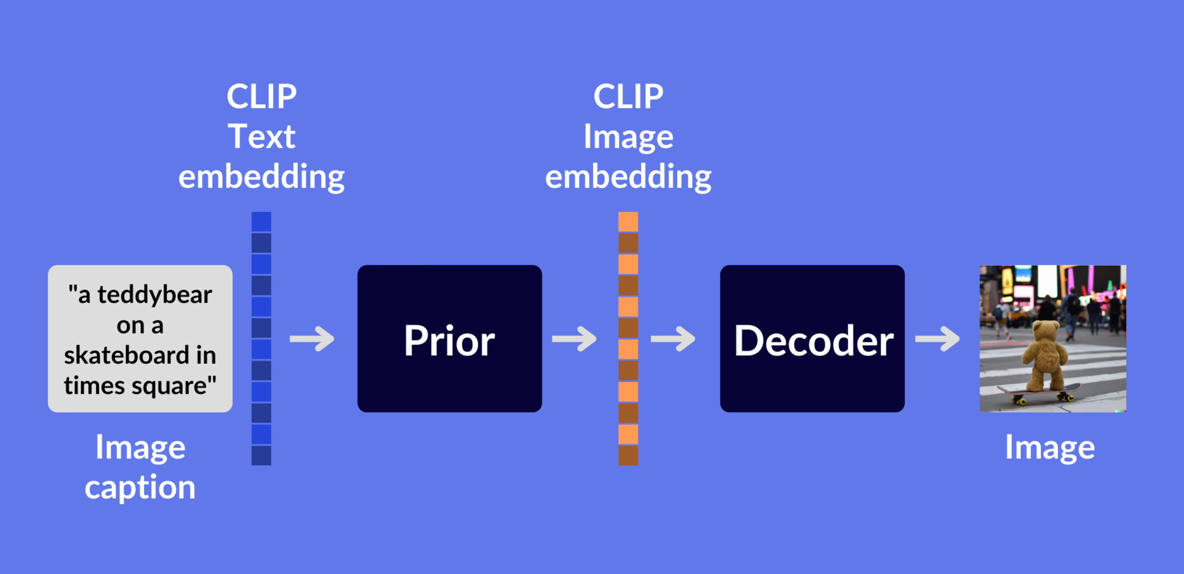
Dall-E 2

Slide 15
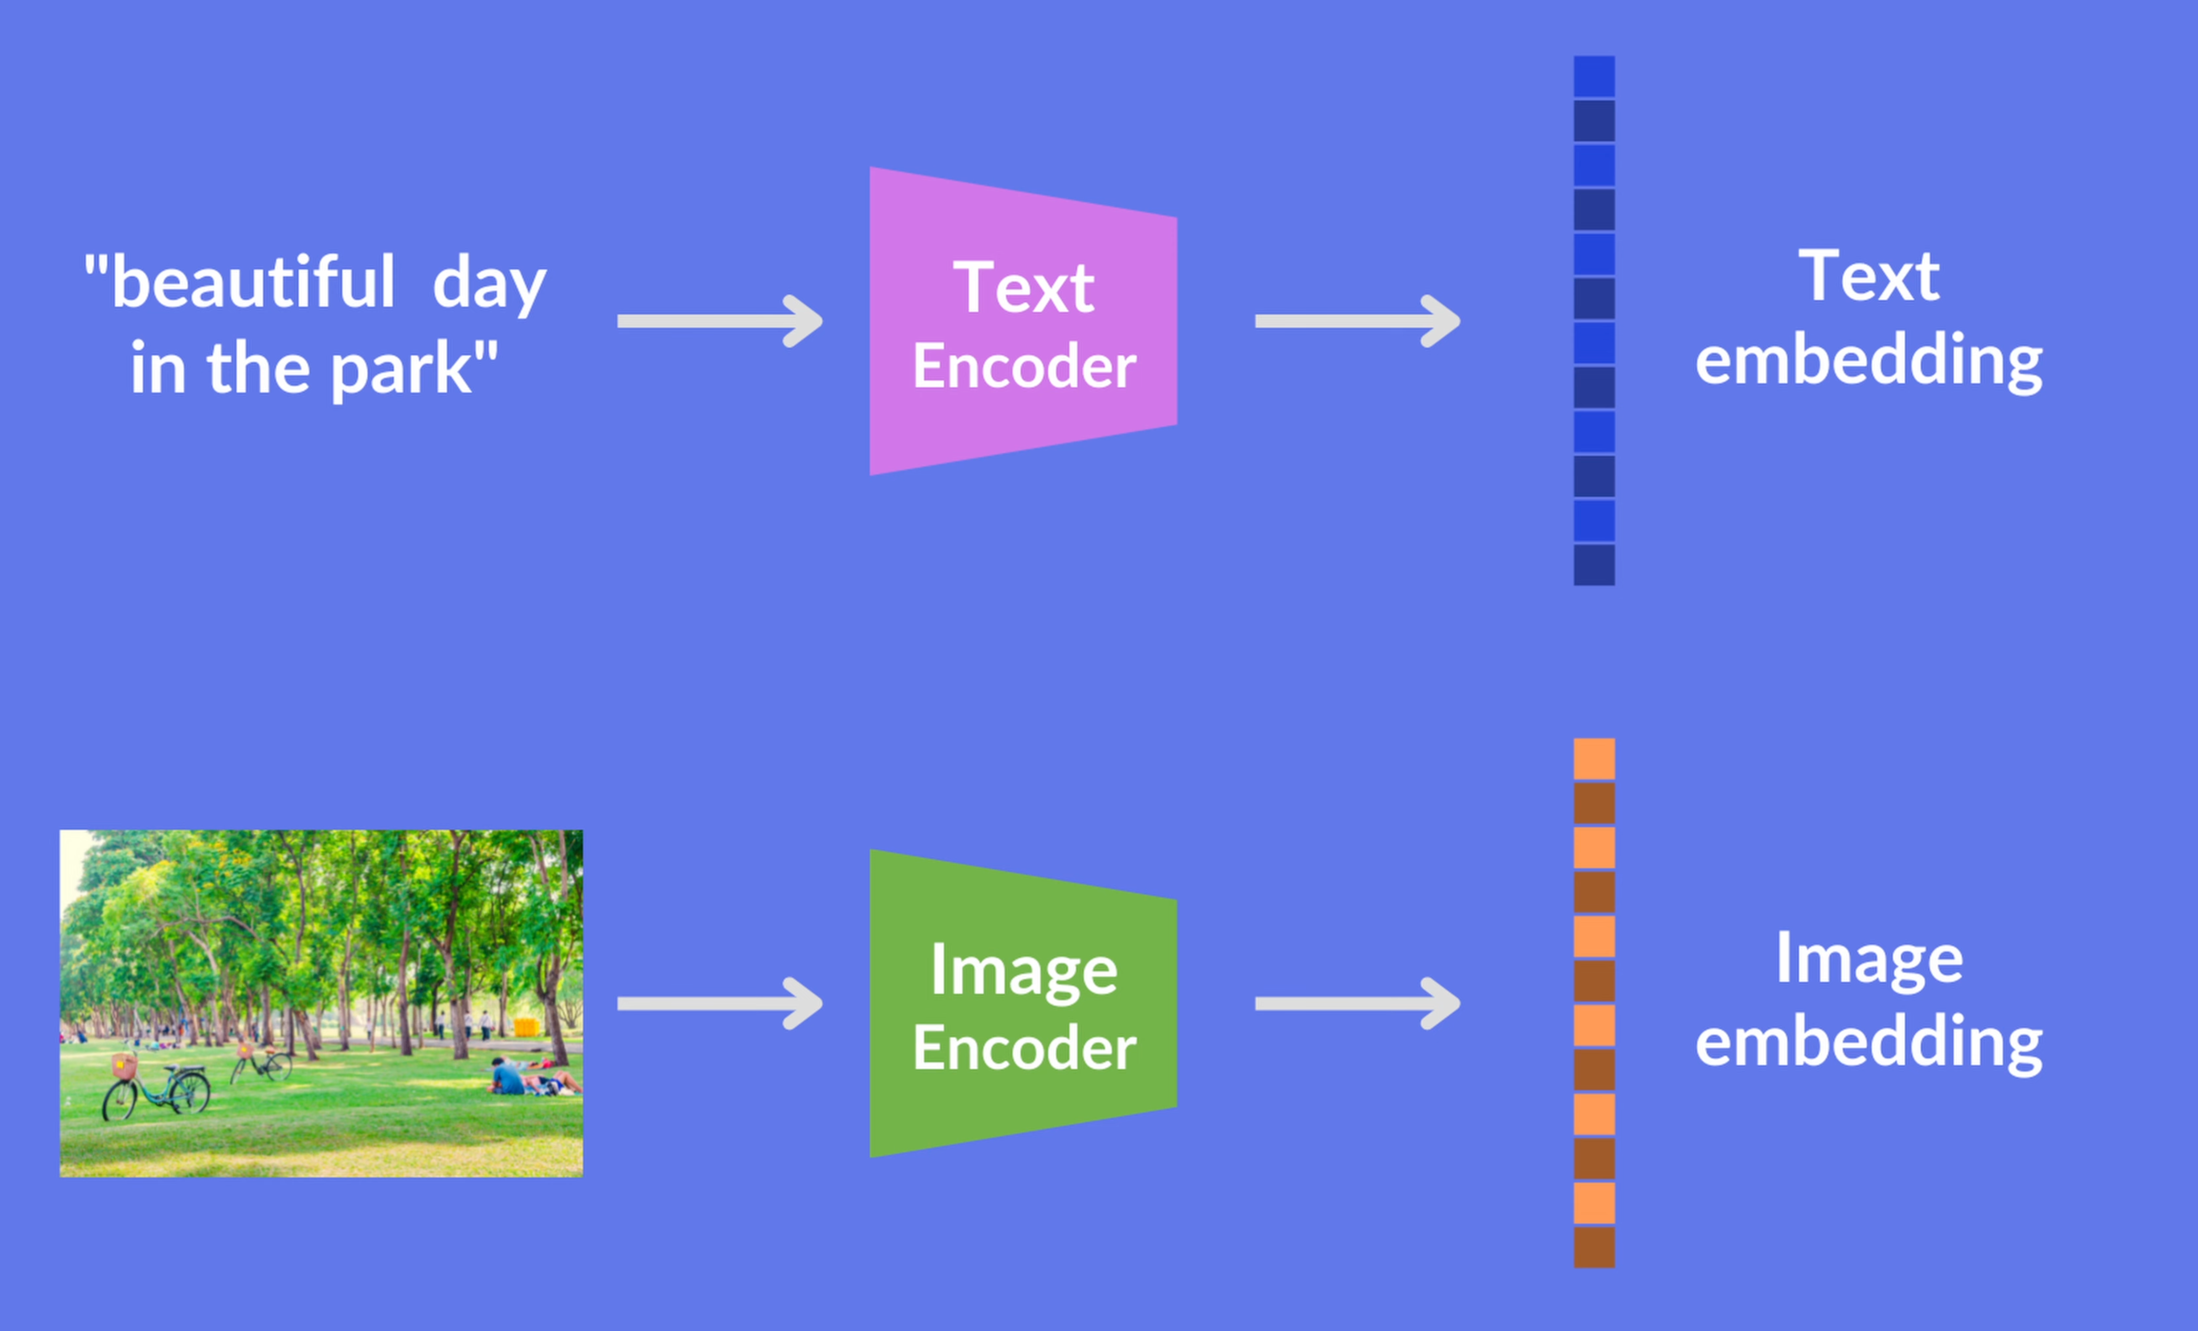
CLIP
CLIP je natrénovaný na popis obrázků.
Vytvoří embed obrázku a embed textu, tyto embedy se pak snaží porovnat.
Toto je užitečné pro vygenerování co nepřesnějšího obrázku podle zadání

Slide 16
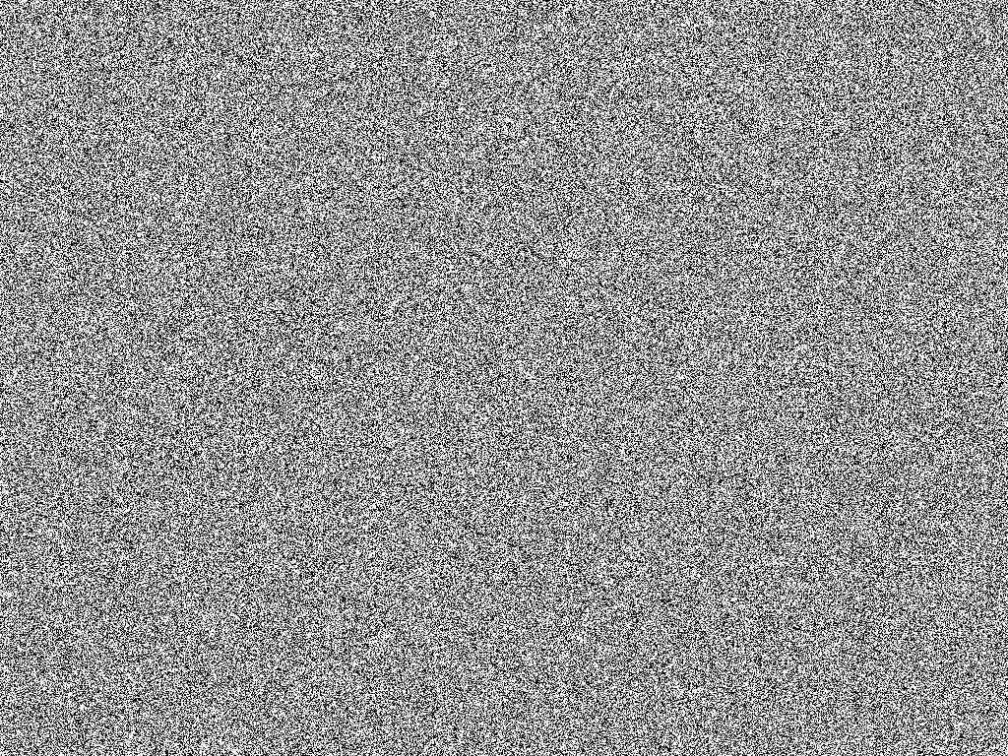
PRIOR
Je založený na principu kde umělá inteligence zhoršuje kvalitu obrázku a pak se na něm učí ho opět rekonstruovat
Dá této umělé inteligenci nějaký základ pro vytváření realistického obrázku, i když tento základ pro nás vypadá nějak takto:

Slide 17
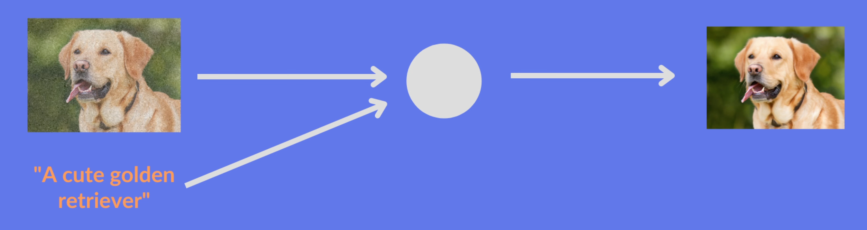
GLIDE
Dekóder.
Pomocí Prioru a textového embedu vytvoří kompletní obraz podle zadání.
Toto dělá tak, že matematicky transformuje náhodné vektory z prioru dokud nedostane nějaký obraz, tento pak popíše.
Tento krok se poté opakuje, dokud se tento popis nerovná textovému embedu od CLIPu.

Slide 18
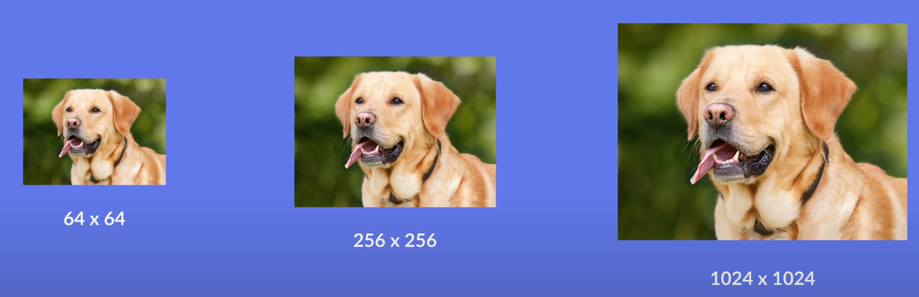
Upscaling
Zvýšení rozlišení obrázku.
Předchozí krok nám dá obrázek, který má 64x64 pixelů, během tohoto kroku se toto rozlišení zvýší, opět pomocí neuronové sítě

Slide 19
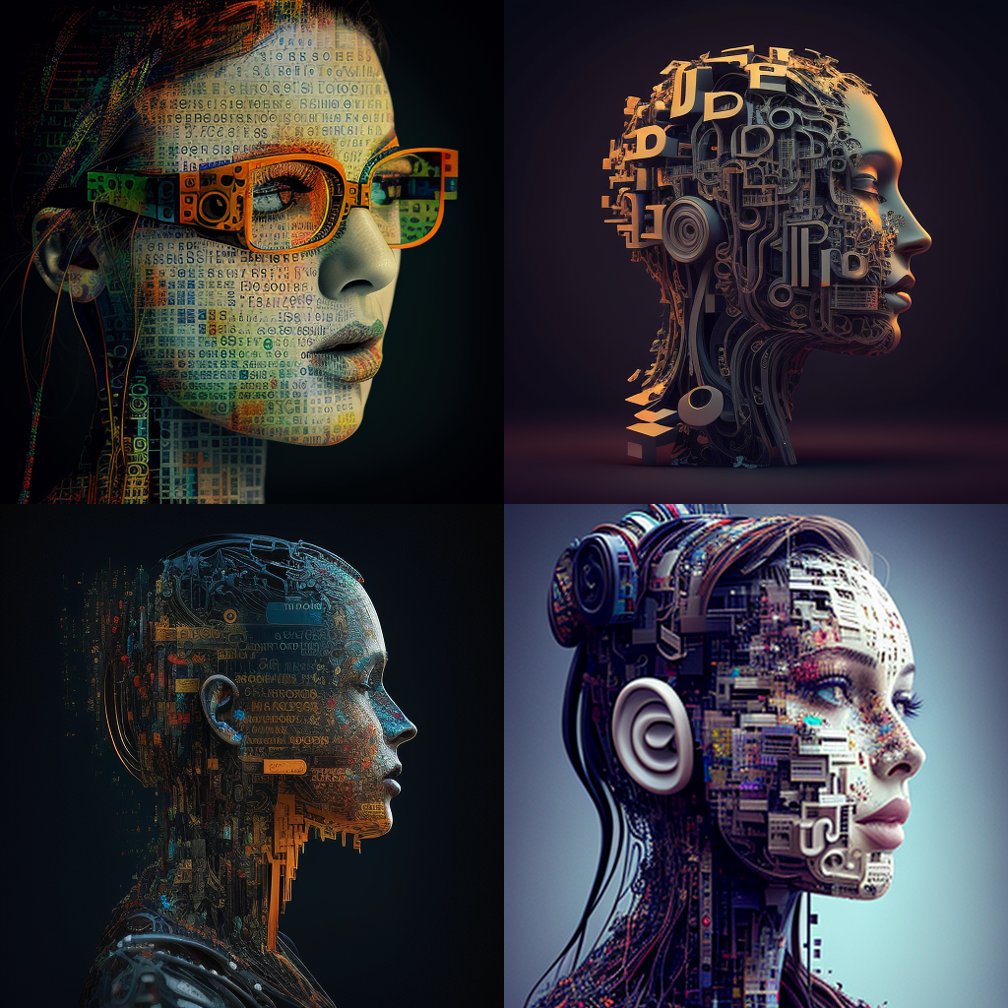
Discriminator feedback
Diskriminátor (výborný název) se podívá na obrázek, vygeneruje pomocí CLIPu popis a porovná ho se vstupem.
Dále opakuje předchozí kroky dokud vygenerovaný obrázek neodpovídá vstupu.
Kvůli tomuto generování obrázků chvíli trvá.

Slide 20
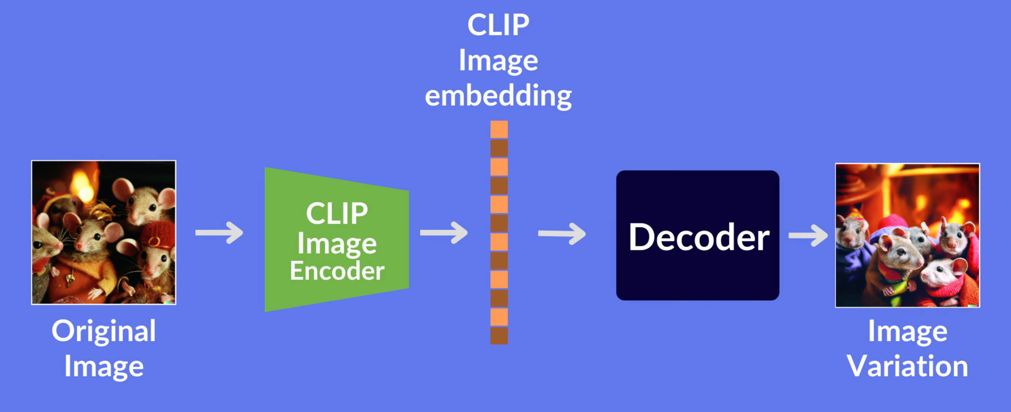
Variace
Dall-E 2 vytvoří vždy 4 obrázky.
To dělá tak, že pomocí CLIP popíše ten první, a z toho potom vygeneruje další.
Toto opakuje dokud nemá všechny obrázky.

Slide 21
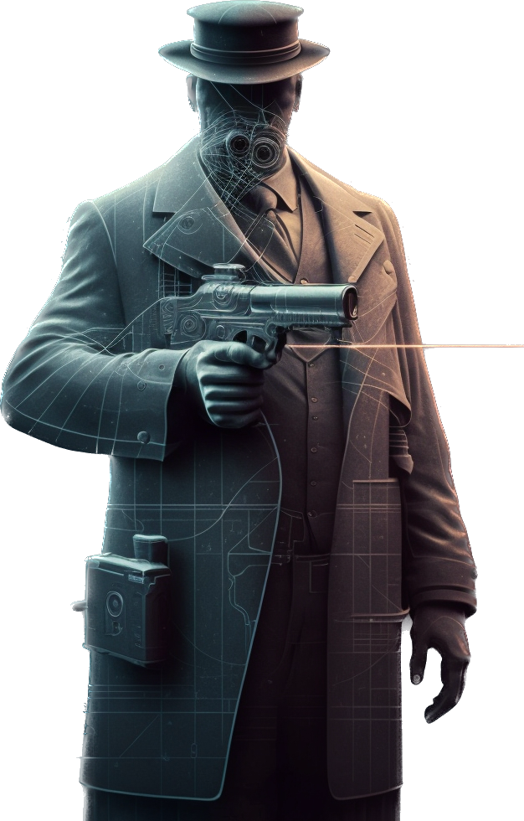


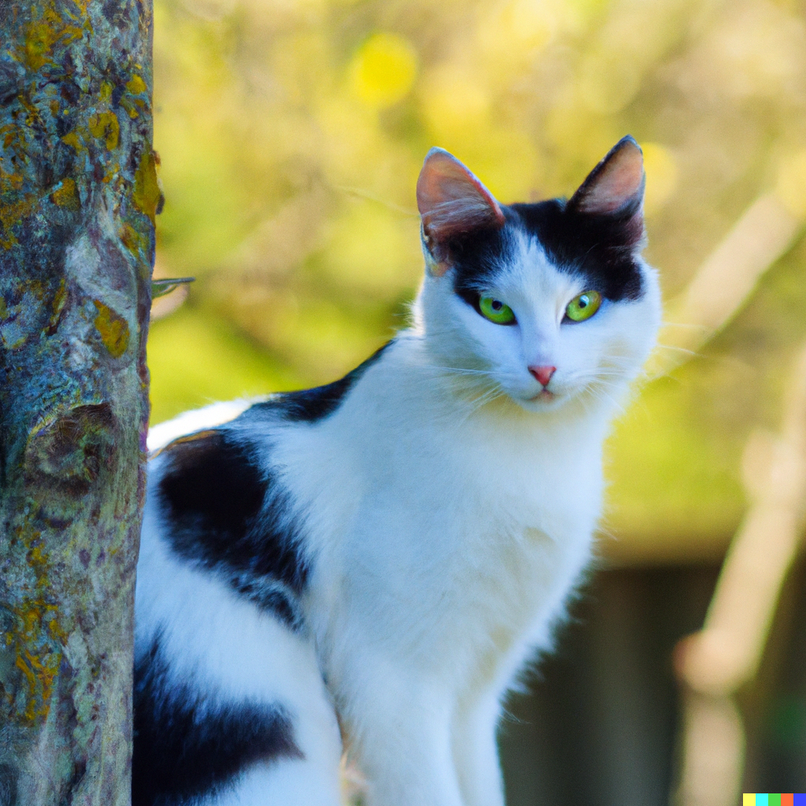
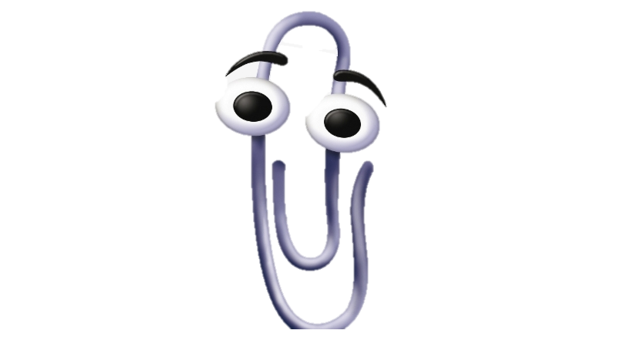

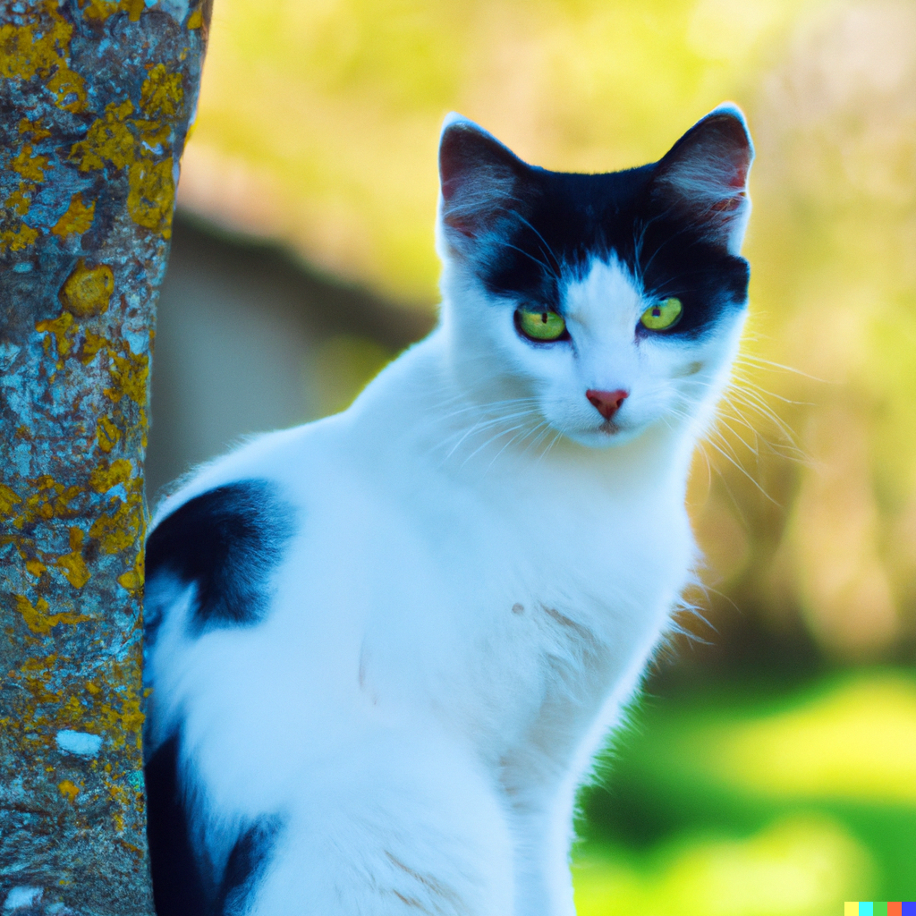
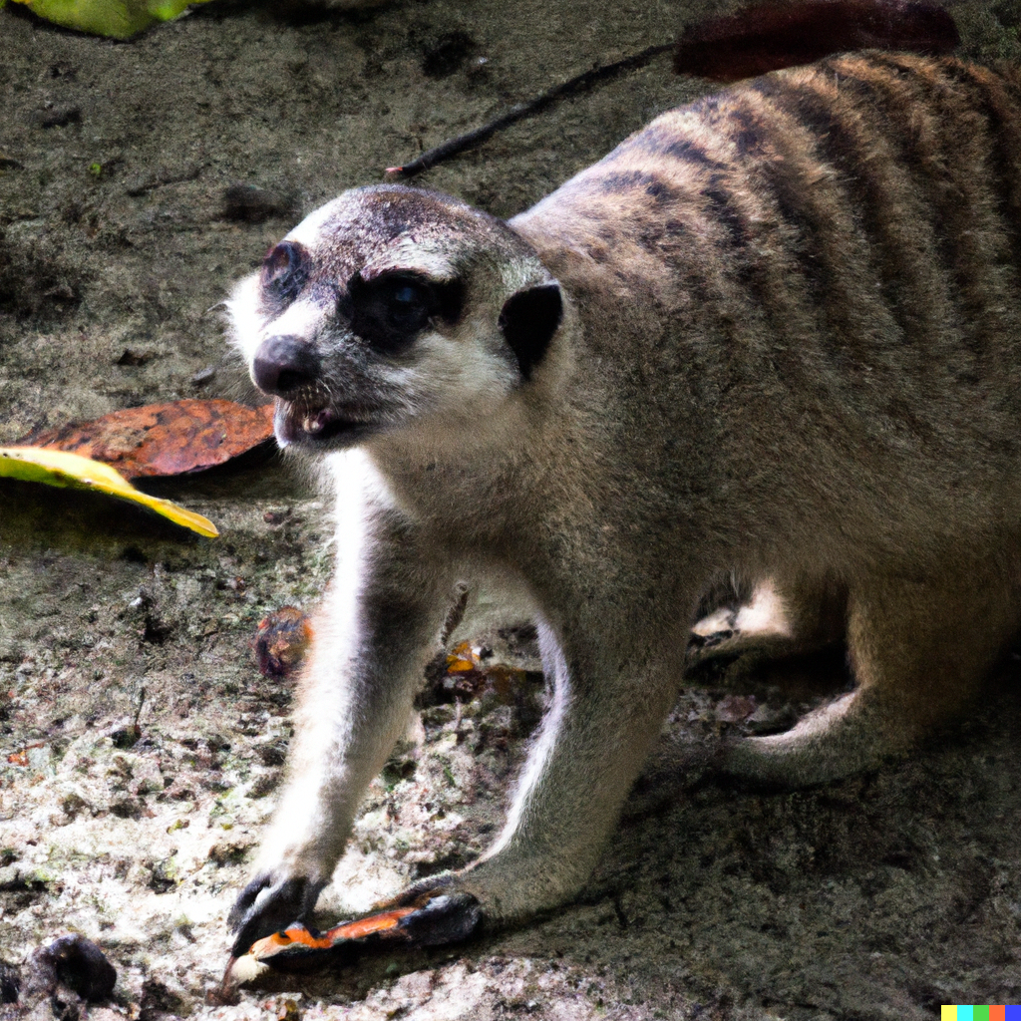

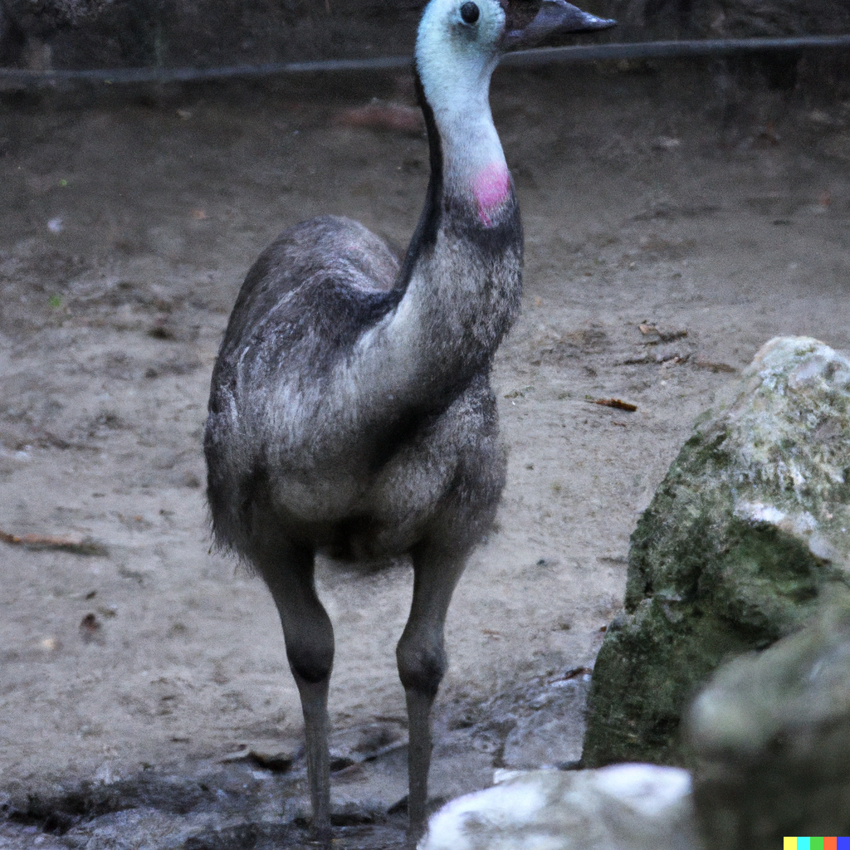

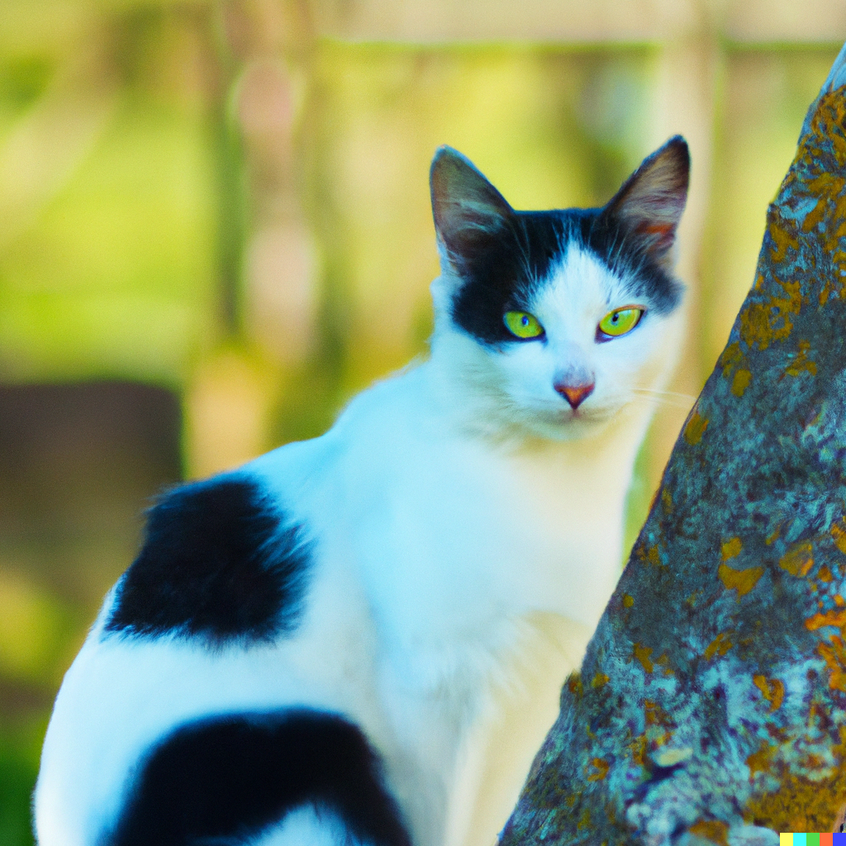
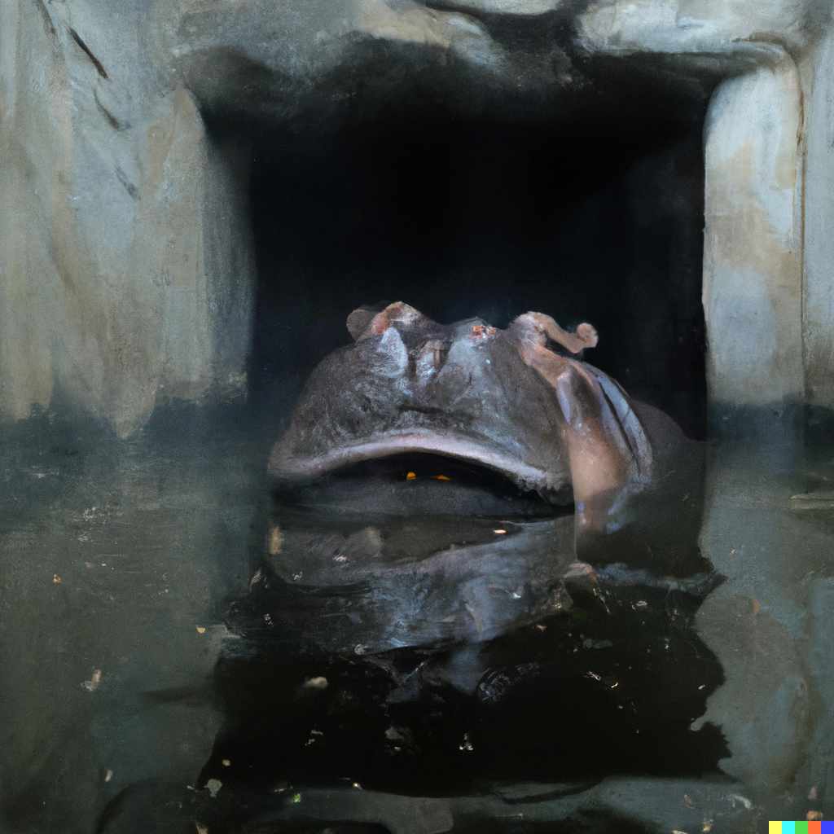
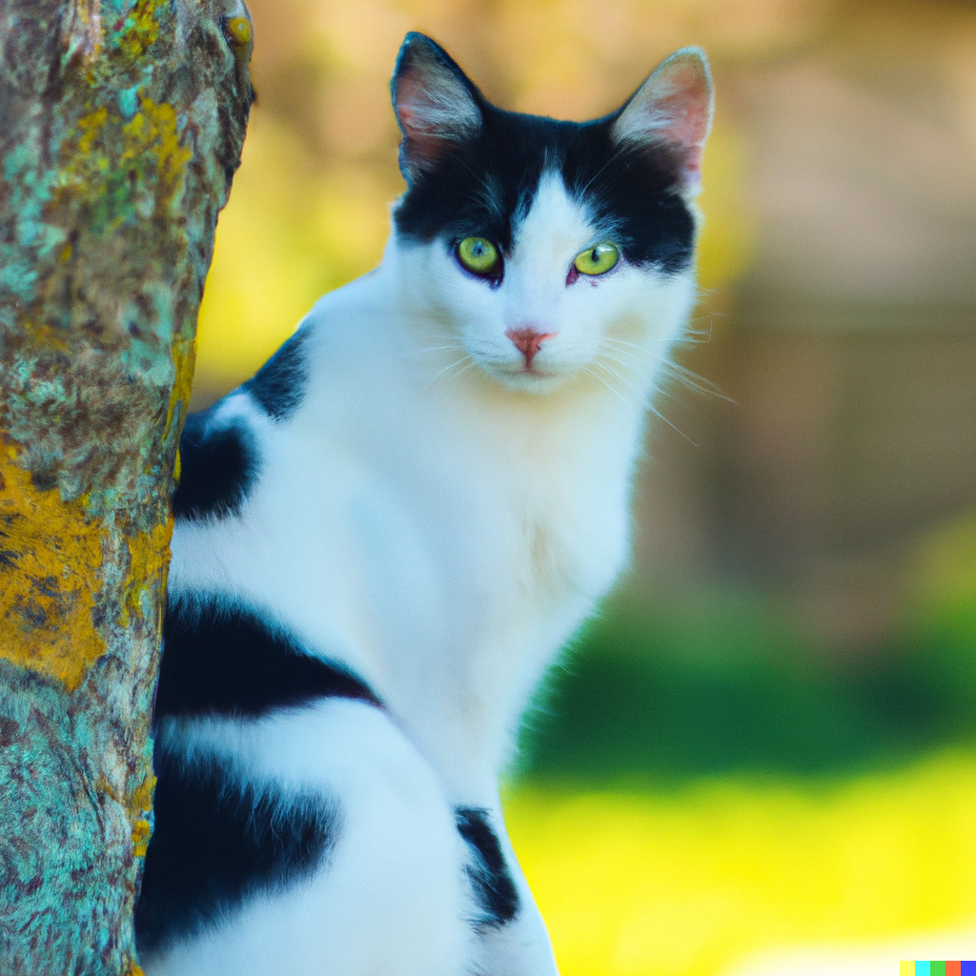
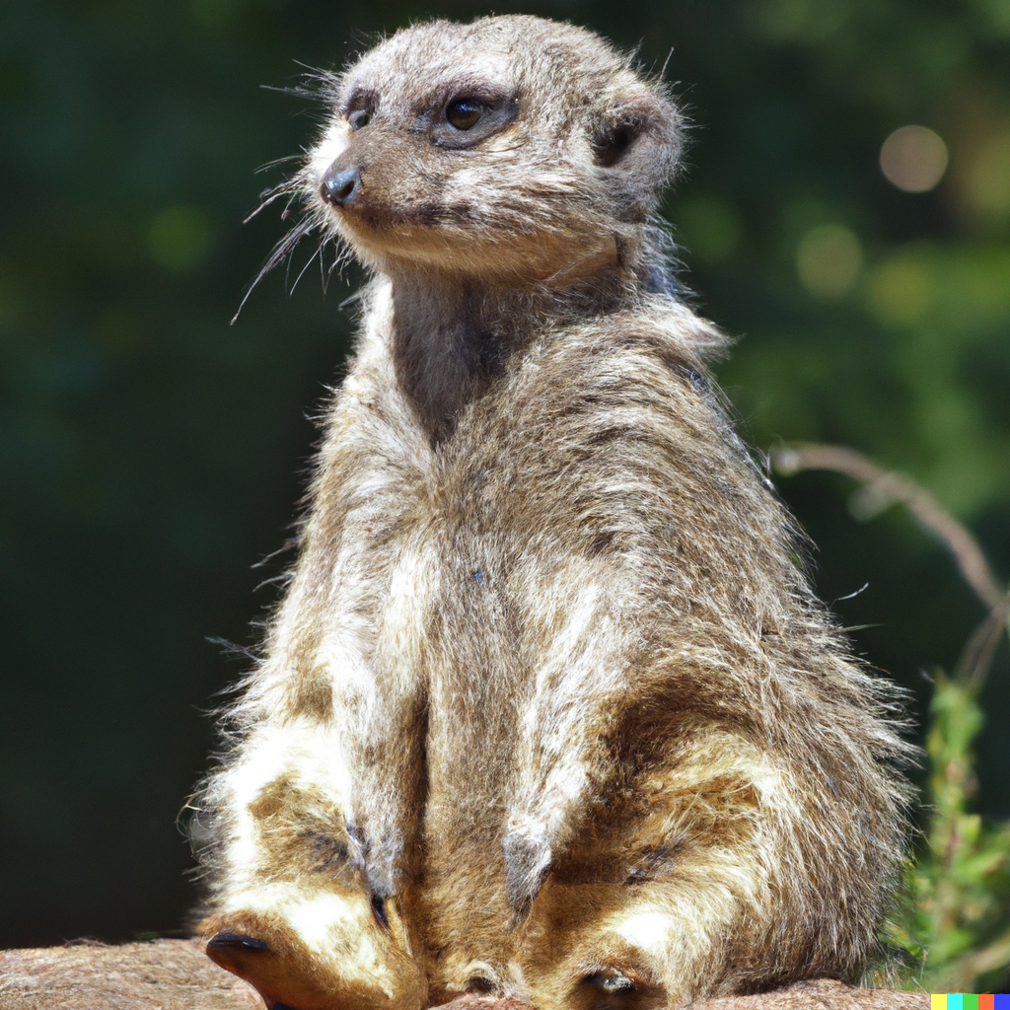
Vstup:
Kočka
1000101…0
repetice
Tož tak toto by aj kočka mohla byť
Další skorokočka?!?
Velký pták
GLIDE
Melounožrout
Skorokočka nebo tak něco

Slide 22
Jak toto využít?
*nyní máme zapnout Dall-E 2 a ukázat vám jak to funguje, takže pokud jsme zapomněli, tento text nám to připomene*

Slide 23
Jak funguje Mid-Journey?
Mid-Journey ani Dall-E 2 nejsou open-source.
OpenAI ale na rozdíl od Leap Motion zveřejnili informace o tom, jak Dall-E 2 funguje.
Proto nevíme, jak funguje Mid-Journey, ale odhadujeme, že podobně, jen s jinýmy trénovacímy daty.

Slide 24
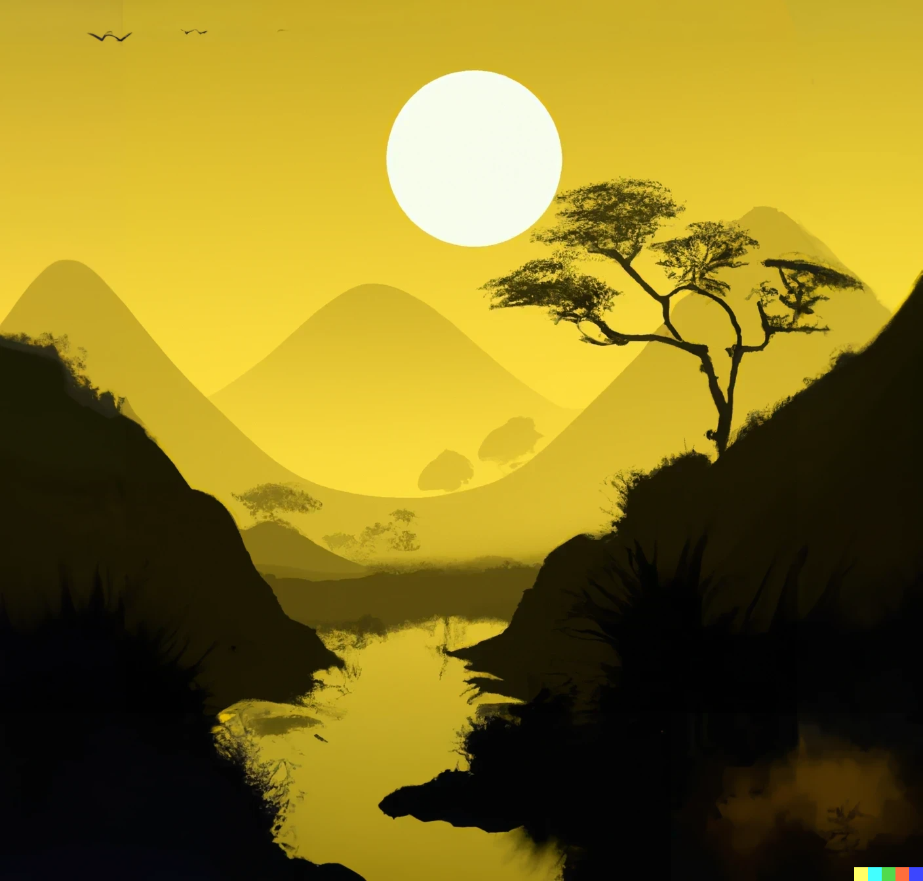
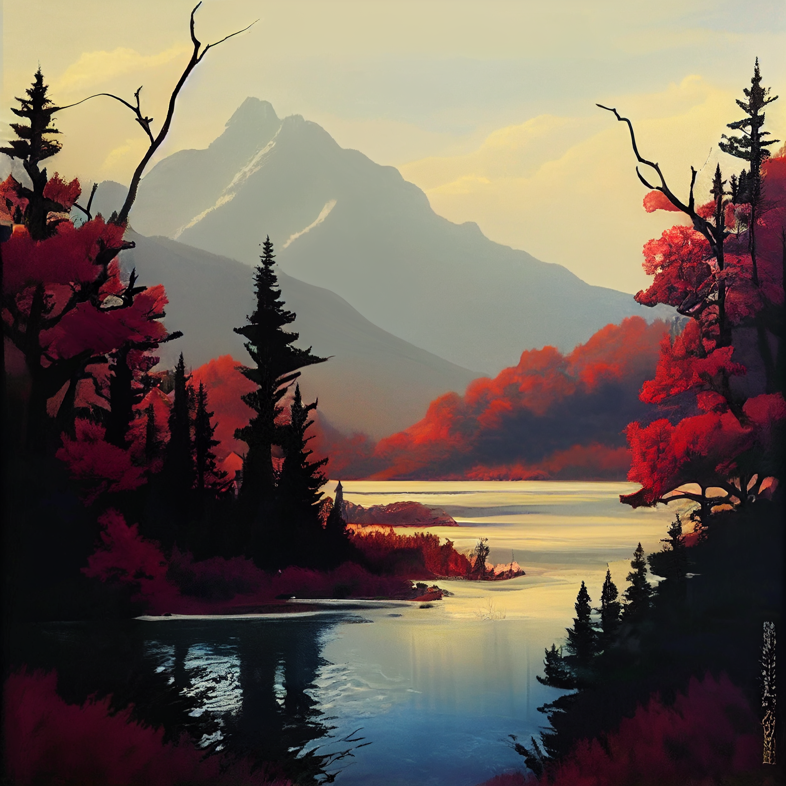
Mid-Journey vs Dall-E 2
Dall-E 2
Mid-Journey

Slide 25
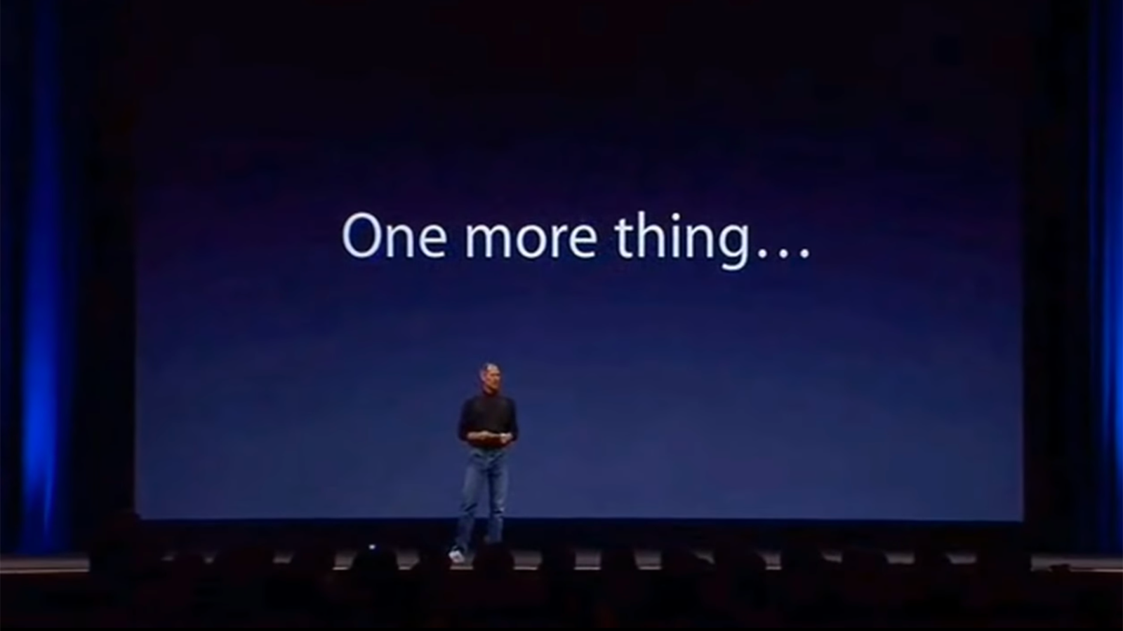

Slide 26
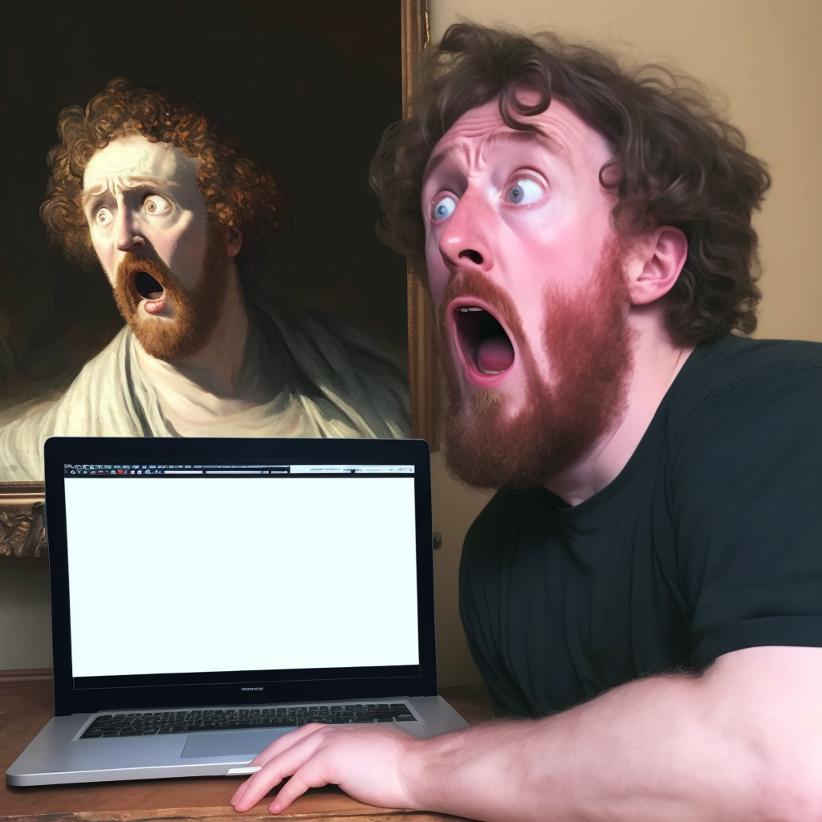
GPT-4
Podle mnoha testů GPT-4 dokáže generovat text lépe než velká většina lidí, a to je pořád ve vývoji.
Není to už jen transformátor, ale umí výrazně víc.
Dokáže nyní i detailně popisovat obrázky.
Přístupný veřejnosti bude až za nějakou dobu, ale vybraná skupina lidí už má přístup k beta verzi.
V porovnání s GPT-3 je výrazně lepší ve zpracování textu v různých jazycích.
Dokumentaci jsme nestihli pročíst celou, má 100 stran, takže zde nějaké informace chybí.
GPT-4 - OpenAI - Video
Mid-Journey: "My honest reaction to that information"

Slide 27
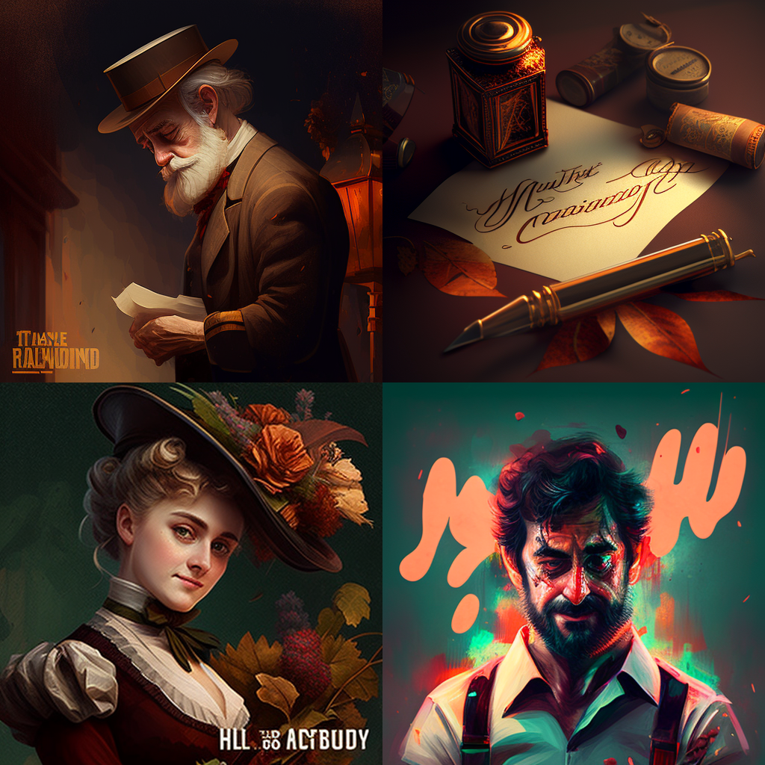

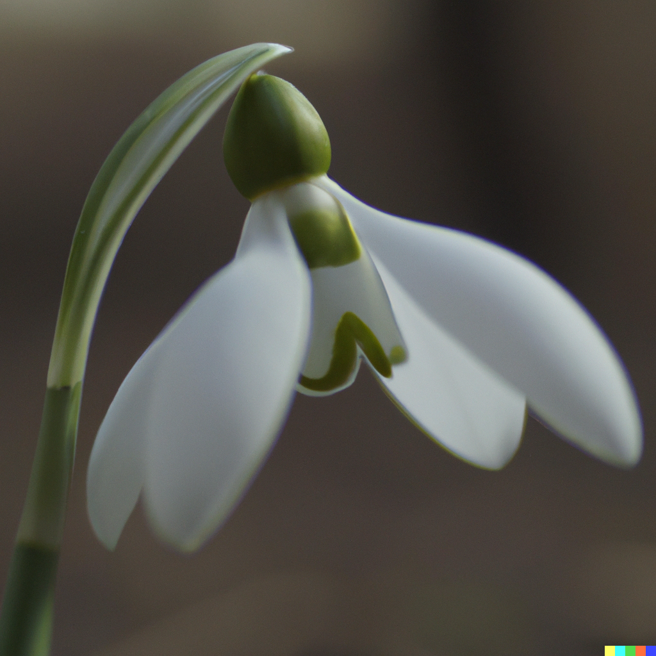
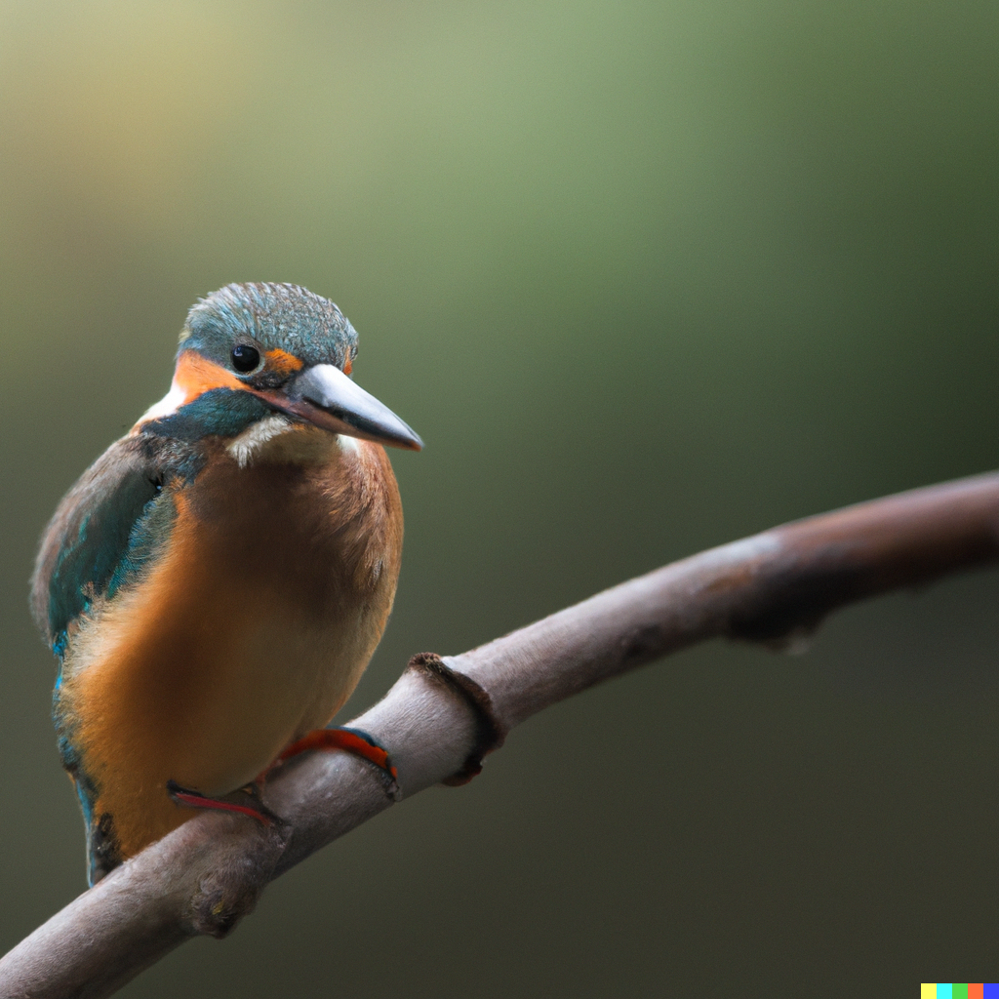
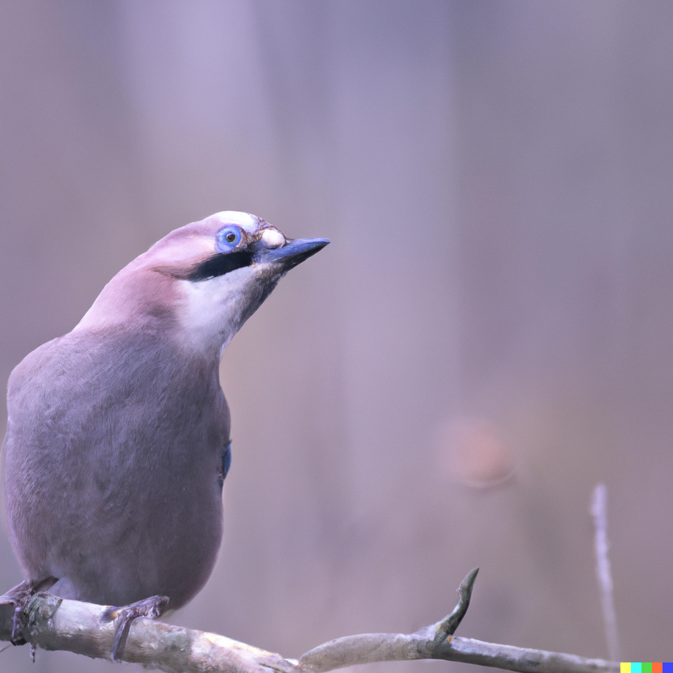
Děkujeme za pozornost!
MidJourney
Dall-E 2

Slide 28
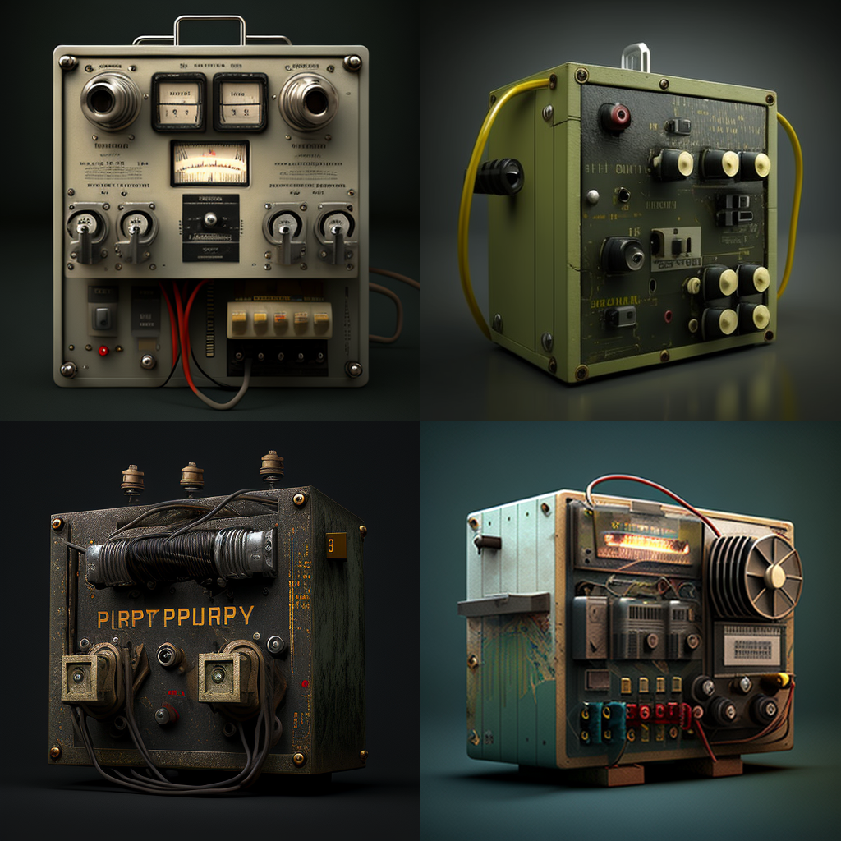
Zdroje
Computerphile
ChatGPT
Dall-E 2
MidJourney
AssemblyAI
3blue1brown
Sebastian Lague

